Slide 1

Подготовка к ОГЭ по русскому языку
Из опыта работы
Ермоловой З.П., учителя русского языка и литературы
МАОУ №108 им. В.Н. Татищева г.Екатеринбург

Slide 2

Единственный путь, ведущий к знанию, - это деятельность.
(Бернард Шоу)
Основная задача современной методики обучения русскому языку – формирование трёх видов компетенции учащихся:
языковой
лингвистической
коммуникативной

Slide 3
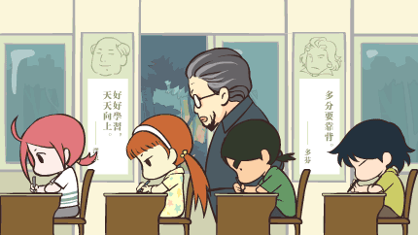
Принципы подготовки к ОГЭ:
Систематический
Тренировоч-ный
Индивидуальный
Временной
Контролирующий
Тематический
Логический

Slide 4
Психологический настрой учеников
Экзамен-это
Игра
«Экзамен-это замечательно!»
Проблемные ситуации (анализ): «Чужие ошибки»
Советы «Искусство сдавать экзамены»
Положитель-ное самопрограм-мирование

Slide 5


Slide 6
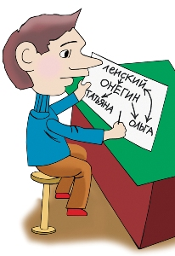
Организация информационной работы с учащимися и родителями
Знакомство со структурой экзамена
Обсуждение критериев каждого вида работы
Обсуждение тренировочного варианта и выявление собственных проблем
Анкета
« Мои проблемы»
Оформление стенда
«Скоро экзамен!»

Slide 7
1 часть
ОГЭ
Изложение
2 часть
ОГЭ
Тестовая часть по тексту
Внимательное чтение текста, связь теории с практикой, показ знаний
3 часть
ОГЭ
Сочинение -рассуждение
Выбор задания, определение проблемы, подбор аргументов, оформление частей сочинения в текст
Демонстрация текста, сбор рабочего материала, составление логически связанного текста

Slide 8

Создание методической базы
- рациональное использование ресурсов ИКТ (онлайн-тестирование, тренажёры, тренинги, аудиотексты, презентации, видеоуроки и др);
- планирование систематического повторения на уроках и при выполнении домашних заданий;
- работа с текстом для выполнения заданий ОГЭ (в том числе и на уроках литературы);
- создание банка тестовых заданий;
использование учебных пособий для подготовки к экзаменам

Slide 9

Работа с учащимися
Организация работы по подготовке к ОГЭ с 5 класса
- ведение индивидуальных тетрадей учащимися по самоподготовке;
участие учеников в составлении и защите мини-проектов и проектов по русскому языку и литературе
- консультации для учащихся;
- проведение диагностических работ
- организация мониторинга
- аналитическая деятельность и работа над ошибками

Slide 10
Проекты (мири- проекты) по русскому языку и литературе (например, 6 класс)
Тобольск литератур-ный
Ершов П.П.
Короленко В.Г.
Радищев А.
Кюхельбе-кер В.
Достоевс-кий Ф.М.
Чернышевс-кий Н.Г.
«Фразеологизмы уральских народов»
История числительного.
Диалекты в сказах П. Бажова.
Мифы и легенды седого Урала.
Литературный Тобольск.

Slide 11

Работа над сжатым изложением
(5-9 классы)
Способы сжатия
Обобщение
Упрощение
Сокращения

Slide 12
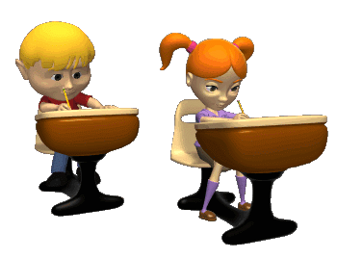
Приёмы сжатого изложения
1) сокращение отдельных членов предложения, некоторых однородных членов предложения;
2) образование сложного предложения путем слияния двух смежных предложений, повествующих об одном и том же предмете речи;
3) сокращение сложного предложения за счет менее существенной части;
4) разбивка сложного предложения на сокращенные простые;
5) перевод прямой речи в косвенную;
6) пропуск предложений, содержащих второстепенные факты;
7) пропуск предложений с описаниями и рассуждениями.

Slide 13
Система работы над сжатым изложением
5 класс
6 Класс - ученики показывают умение писать сжатое изложение
Научить (под руководством учителя):
Слушать, понимать текст (возможна словарная работа)
Выделять ключевые слова при первом чтении и уточнении при втором
Делить на микротемы
Определять главную микротему
Применять приёмы сжатия текста
Составить на основе текста «смс» ,т.е. в 1 предложении выразить главную мысль
Сжатие исходного текста
Пересказ сжатого изложения (устно, письменно)
7 класс- ученики воспринимают текст на слух (учитель читает текст 3 раза) и выполняют задания по созданию сжатого текста
8-9 класс –ученики работают над текстом, слушая аудиозапись 2 раза, отрабатывают навыки над разными типами текста и разной стилевой окраски.

Slide 14
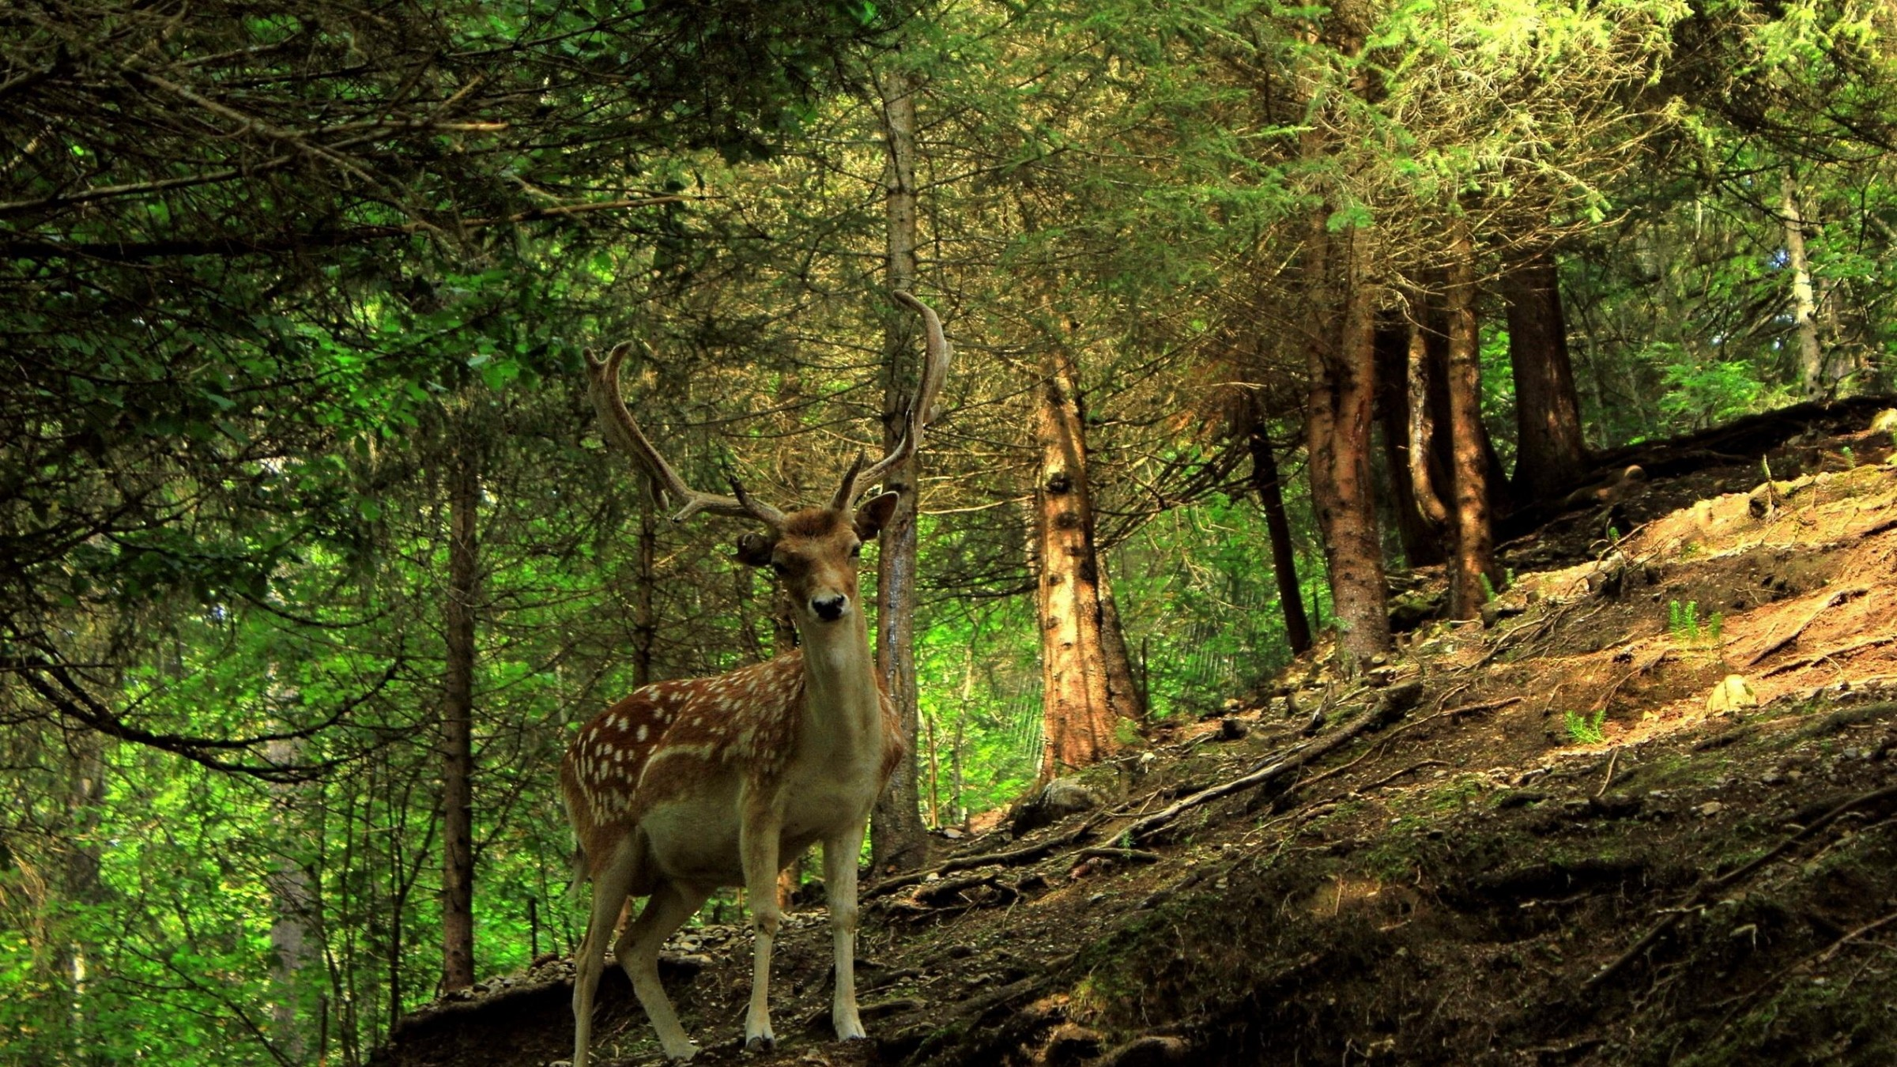
Осмысление текста В.М. Пескова
(вариант работы над сжатым изложением в 5 классе)
Выберите название , которое отражает основную мысль текста:
1) Встреча в лесу.
2)Странная встреча в лесу.
Почему автор обращает внимание на появление сойки?
Какими словами показана стремительность движения оленя?
(сорвал с места оленя, мелькнуло тело оленя)

Slide 15
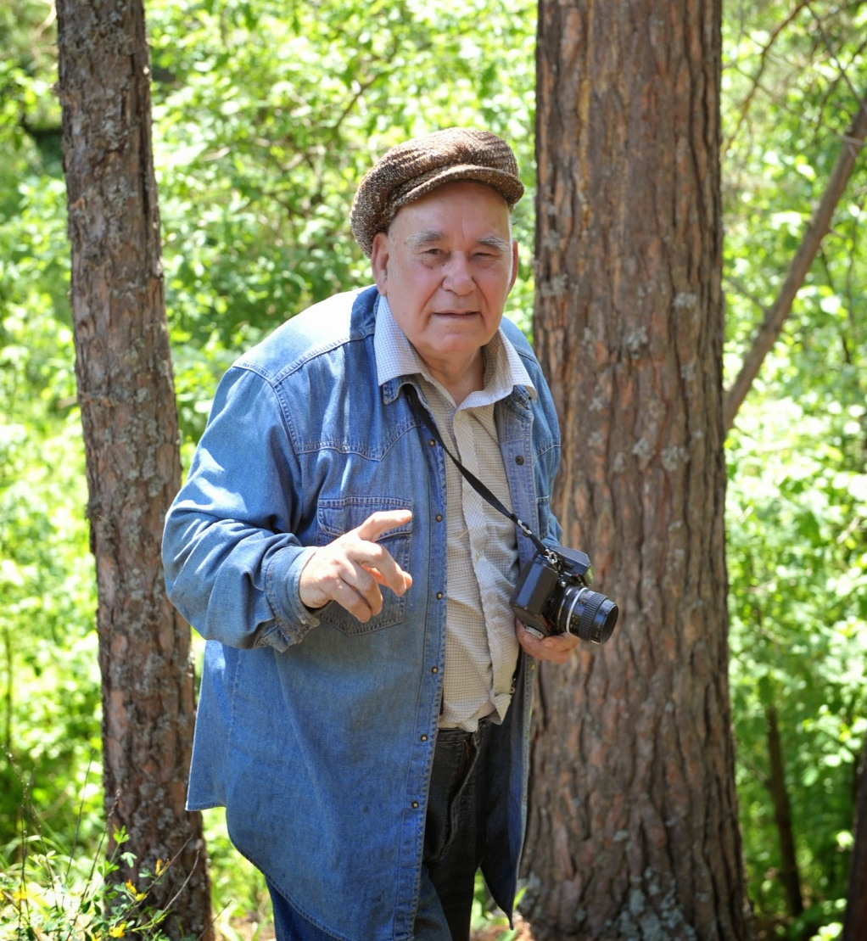
Осмысление текста
Что вы можете сказать об авторе этого текста?
В каком предложении описывается состояние автора?
(Я почти не дышал, не шевелился)

Slide 16
Знакомство с элементами обобщения, упрощения и сокращения текста
Странная была встреча. Олень глядел на меня и не спешил убегать. Любопытство! Два сливовых глаза смотрели на меня не моргая. Ноздри тянули воздух и выпускали две струйки морозного пара.
Странная встреча.
Два сливовых глаза оленя смотрели не моргая, ноздри выпускали струйки морозного пара.
Олень не спешил убегать.

Slide 17
Исключение второстепенной информации, упрощение
Я почти не дышал, не шевелился. Оленю надоела неясность. Он шаркнул ногой и замер. Не знаю, чем бы кончилось единоборство двух пар любопытных глаз, но откуда-то появилась сойка и застрекотала. А это в лесу сигнал: опасность.
Я почти не дышал
Оленю надоела неясность: шаркнул ногой и замер.
Вдруг застрекотала сойка -это в лесу сигнал: опасность

Slide 18
Упрощение , обобщение
Сигнал сорвал с места оленя. Мелькнуло между осинами тело оленя, стихли удары копыт по сухим листьям. Сойка с минуту не могла успокоиться, прыгала по осине и стрекотала. Лес на два километра вокруг знал: что-то случилось.
Сигнал сорвал с места оленя: между осинами мелькнуло тело оленя и стихли удары копыт.
Сойка долго не могла успокоиться. Лес на два километра вокруг знал: что-то случилось.

Slide 19
Памятка для учащихся
«Как писать сжатое изложение (8-9 кл.)»
1. Прослушайте текст. После первого чтения текста выполните следующие шаги:
Определите тему текста (о чем текст?). (Обычно это первые предложения)
Сформулируйте основную мысль (чему учит текст?). (Обратите внимание на последнее предложение)
Постарайтесь записать по ходу знакомства с текстом ключевые слова.
После второго чтения: обратите внимание на микротемы, определите назначение выписанных слов по микротемам.
2. Составьте подробный план текста, отметьте в нем существенное и подробности в каждой части. Определите способ сокращения текста (исключение, обобщение).
Составьте сжатый план текста, учитывая смысловые связи между эпизодами (временные, пространственные и т.п.).
3.Напишите сжатое изложение каждой части, свяжите их между собой, чтобы получился текст.
Помните о главном условии: вы должны передать содержание как каждой микротемы, так и всего текста в целом.
Объём изложения – не менее 90 слов.
Пишите изложение аккуратно, разборчивым почерком.

Slide 20
Приёмы работы с тестовыми заданиями
Изучение теории
(5-9 кл)
Комментарий правила по изучаемой орфограмме с помощью подобранных примеров
Составление алгоритмов, памяток, рисунков (образец)
Составление учениками дидактических карточек
Выборочная работа над мини-текстами

Slide 21
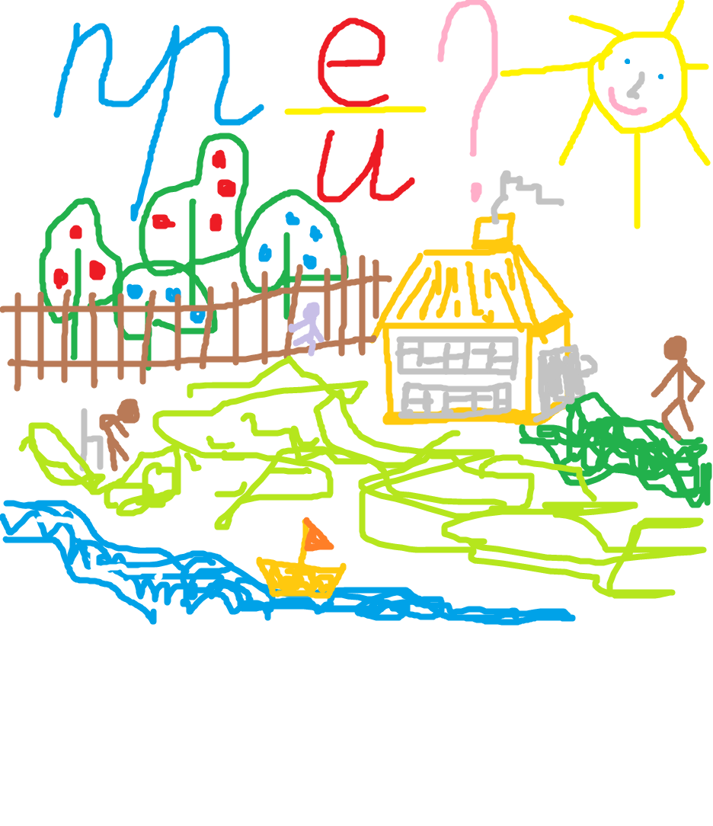
Рисуем правило
Задание группе: «зашифруйте» в рисунке слова на орфограмму «ПРЕ-» и «ПРИ-»
Например:
прибежал (в школу) преграда(забор)
Пришёл (в школу) препятствие(забор)
Присел (на скамейку) преодолел (преграду)
Приплыл (кораблик) прекрасное (солнышко)
Приоткрыть (дверь)
Пришкольный (сад)
Привязать (флажок)

Slide 22

Составление карточек учениками
Карточка-алгоритм
Распределите данные слова согласно алгоритму:
2.Карточка – таблица
Из данного мини-текста выпишите в таблицу слова
3. Задание на соответствие(знание лексического значения слов с трудным правописанием)

Slide 23
Подготовка к сочинению -рассуждению
Организация работы по учебному пособию
Т.И. Павлова, Н.А.Раннева «Сочинение-рассуждение на экзамене. Знаю. Понимаю. Могу.» (Рабочая тетрадь по русскому языку 8-9 классы)
Легион. Ростов –на –Дону 2015 г.
Оглавление:
Часть1. Что такое текст.
Часть2. Тип речи рассуждение: от анализа текста к его созданию.
Часть3. Рассуждение на лингвистическую тему.
Обобщим наши знания.

Slide 24
Учебное пособие- интересный собеседник
Задания:
Установите соответствия
Напишите, о чём может идти речь в книгах или главах, которые называются (Сто лет назад. Талисман. …)
Какое из названий использовал автор для своего стихотворения..
Вам предстоит подготовить реферат. По каким опорным словам вы будете искать информацию в Интернете? Заполните таблицу.
Укажите , с помощью каких языковых средств автор выражает свою позицию?
Восстановите текст.
Решите задачу , определив тип речи.
Проиллюстрируйте цитаты из стихотворений Саши Чёрного. Напишите , к какому типу речи они относятся.
Сформулируйте и запишите проблему , которая беспокоит автора. Подчеркните в тексте аргументы , которые приводит автор в защиту своего мнения.
Определите структурные компоненты рассуждения, восстанавливая предложения…
Прочитайте текст. Восстановите правильную последовательность рассуждения.
Продолжите заполнение схемы «Языковые средства связи рассуждения»
Поразмышляйте на тему «В споре рождается истина»
Сформулируйте тезисы к сочинениям на темы.
Используя разные виды доказательств, подберите два-три аргумента к следующим тезисам …
Приведите аргументы к тезисам , используя сборники цитат и афоризмов и т.д.
Данные задания в разнообразной форме помогают привлечь учеников к их выполнению, что способствует к формированию навыков, необходимых для составления сочинений 15.1,15.2,15.3, т.е.
подобрать обоснованный ответ на поставленный вопрос,
привести примеры-аргументы из текста или прочитанной литературы,
составить текст, который характеризуется смысловой цельностью, речевой связностью и последовательностью.

Slide 25
Итоги экзамена по русскому языку
Средний балл – 4,3
% успеваемости -100
% качества -91
2 ученика – 39 баллов

Slide 26
Проблемы по итогам экзамена
(допущены ошибки учащимися):
Тест
Подчинительная связь в сложном предложении (39%)
Задания по лексике (35%)
Изложение
Нарушена смысловая цельность в тексте (41%)
Допущена 1 логическая ошибка (44%)
Сочинение
Приведены аргументы , но не показана их роль в тексте (25%)

Slide 27



  «5»-
  «4»-

